Slide 1
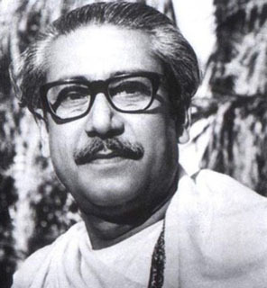
স্বাগতম
মোঃ শাহজালাল পাটওয়ারী, সহকারি শিক্ষক , বড়গাঁও উচ্চ বিদ্যালয়,ফরিদগঞ্জ,চাঁদপুর

Slide 2
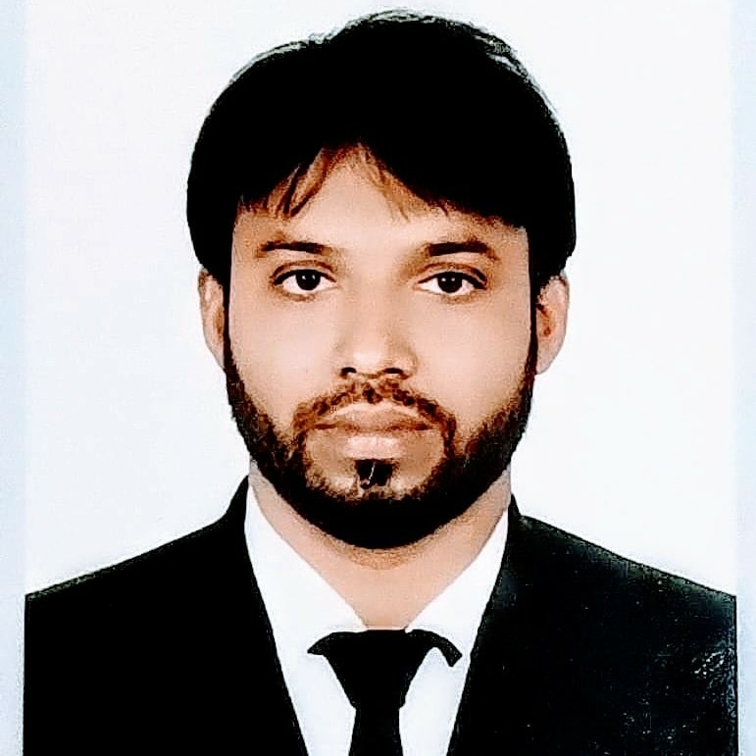
মোঃ শাহজালাল পাটওয়ারী, সহকারি শিক্ষক , বড়গাঁও উচ্চ বিদ্যালয়,ফরিদগঞ্জ,চাঁদপুর
পরিচিতি
শিক্ষক পরিচিতি
মোঃ শাহজালাল পাটওয়ারী
সহকারী শিক্ষক
বড়গাঁও উচ্চ বিদ্যালয়
ফরিদগঞ্জ, চাঁদপুর।
jalalshah433@gmail.com
পাঠ পরিচিতি
শ্রেণি- ৬ষ্ঠ
বিষয় –বাংলা (চারুপাঠ)
২৬/১১/২০১৯

Slide 3
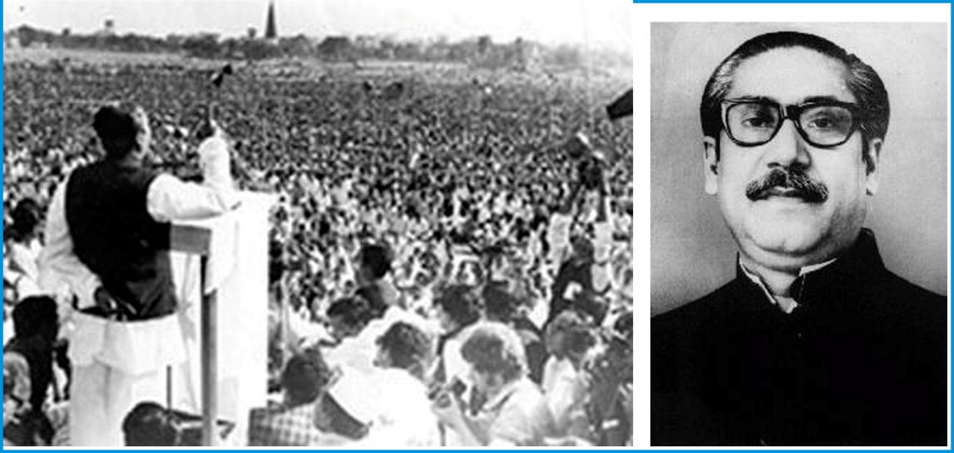
আজকের পাঠ “মুজিব”
মোঃ শাহজালাল পাটওয়ারী, সহকারি শিক্ষক , বড়গাঁও উচ্চ বিদ্যালয়,ফরিদগঞ্জ,চাঁদপুর

Slide 4
শিখনফল
এ পাঠ শেষে শিক্ষার্থীরা …….
‘মুজিব’ কবিতাটি আবৃত্তি করতে পারবে।
কবি রোকনুজ্জামান খান সম্পর্কে বলতে পারবে।
শব্দের অর্থ বলতে পারবে ।
জাতির পিতা বঙ্গবন্ধু শেখ মুজিবুর রহমান কেমন ছিল তা বলতে পারবে ।
দেশ প্রেম ও মানুষের প্রতি ভালোবাসার আবেগ বর্ণনা করতে পারবে।
মোঃ শাহজালাল পাটওয়ারী, সহকারি শিক্ষক , বড়গাঁও উচ্চ বিদ্যালয়,ফরিদগঞ্জ,চাঁদপুর

Slide 5
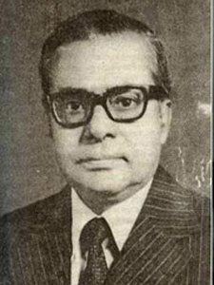
জন্ম-১৯২৫ সালের
৯ই এপ্রিল
উল্লেখ যোগ্য গ্রন্থ
হাট্টিমা টিম,
খোকন খোকন
ডাক পাড়ি,
মৃত্যু বরণ
১৯৯৯ সালে
সমাধিক পরিচিত
‘দাদা ভাই’
রোকনুজ্জামান খাঁন
মোঃ শাহজালাল পাটওয়ারী, সহকারি শিক্ষক , বড়গাঁও উচ্চ বিদ্যালয়,ফরিদগঞ্জ,চাঁদপুর

Slide 6
মুজিব
রোকনুজ্জামান খান
সবুজ শ্যামল বনভূমি মাঠ নদীতীর বালুচর
সবখানে আছে বঙ্গবন্ধু শেখ মজিবের ঘর।
সোনার দেশের মাঠে মাঠে ফলে সোনাধান রাশি রাশি
ফসলের হাসি দেখে মনে হয় শেখ মুজিবের হাসি।
শিশুর মধুর হাসিতে যখন ভরে বাঙালির ঘর
মনে হয় যেন শিশু হয়ে হাসে চিরশিশু মুজিবর।
আমরা বাঙালি যতদিন বেঁচে রইব এ বাংলায়
স্বাধীন বাংলা ডাকবে:মুজিব আয় ঘরে ফিরে আয়!
মোঃ শাহজালাল পাটওয়ারী, সহকারি শিক্ষক , বড়গাঁও উচ্চ বিদ্যালয়,ফরিদগঞ্জ,চাঁদপুর

Slide 7
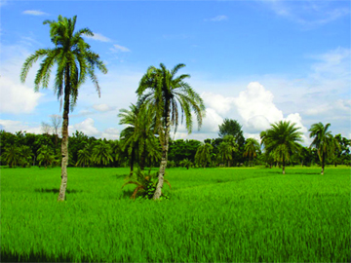
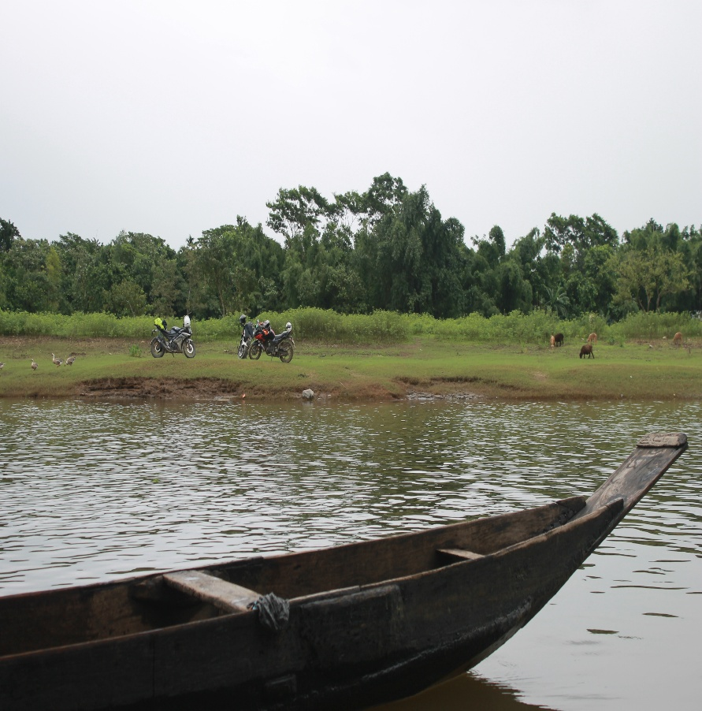
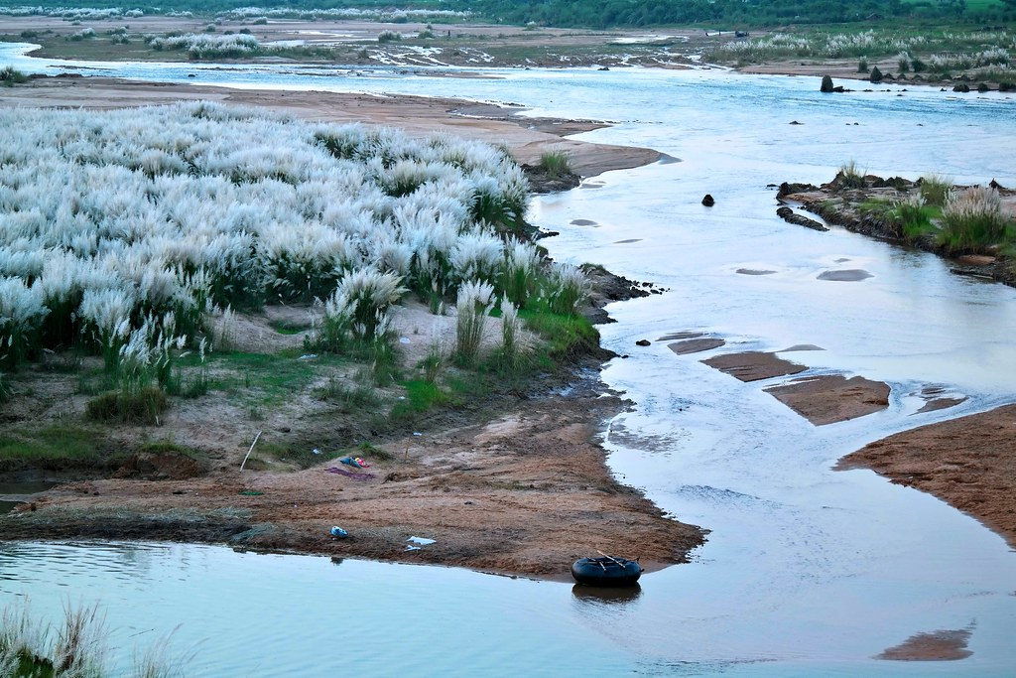
সবুজ শ্যামল বনভুমি মাঠ নদীতীর বালুচর
সবখানে আছে বঙ্গবন্ধু শেখ মুজিবের ঘর।
মোঃ শাহজালাল পাটওয়ারী, সহকারি শিক্ষক , বড়গাঁও উচ্চ বিদ্যালয়,ফরিদগঞ্জ,চাঁদপুর

Slide 8
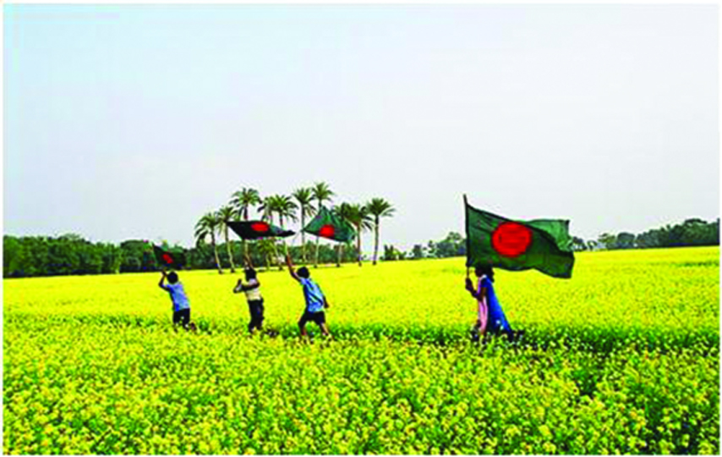
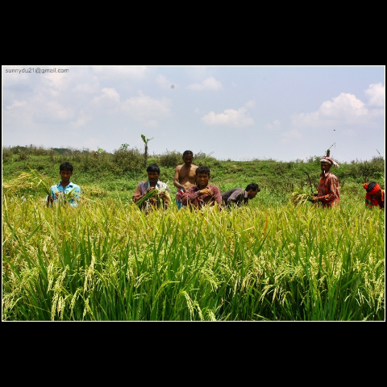
সোনার দেশের মাঠে মাঠে ফলে সোনাধান রাশি রাশি
ফসলের হাসি দেখে মনে হয় শেখ মুজিবের হাসি।
মোঃ শাহজালাল পাটওয়ারী, সহকারি শিক্ষক , বড়গাঁও উচ্চ বিদ্যালয়,ফরিদগঞ্জ,চাঁদপুর

Slide 9
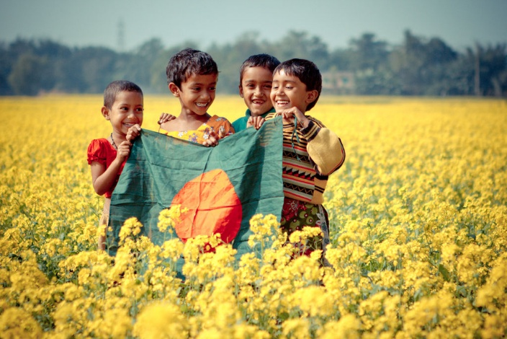
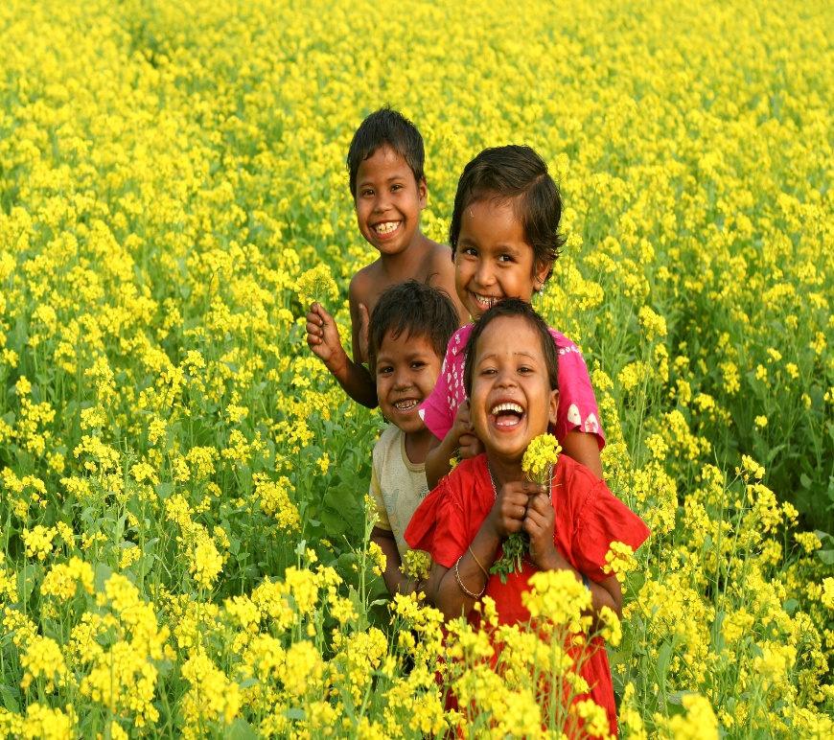
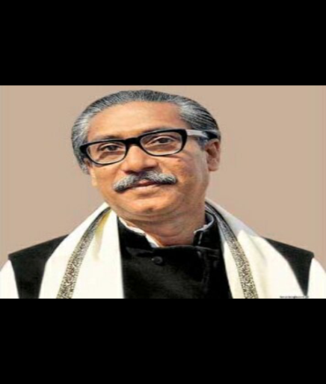
শিশুর মধুর হাসিতে যখন ভরে বাঙ্গালির ঘর
মনে হয় যেন শিশু হয়ে হাসে চিরশিশু মুজিবর।
মোঃ শাহজালাল পাটওয়ারী, সহকারি শিক্ষক , বড়গাঁও উচ্চ বিদ্যালয়,ফরিদগঞ্জ,চাঁদপুর

Slide 10
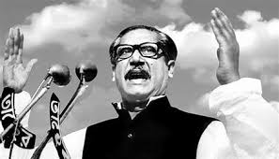
আমরা বাঙালি যতদিন বেঁচে রইব এ বাংলায়
স্বাধীন বাংলা ডাকবে মুজিব আয় ঘরে আয় !
মোঃ শাহজালাল পাটওয়ারী, সহকারি শিক্ষক , বড়গাঁও উচ্চ বিদ্যালয়,ফরিদগঞ্জ,চাঁদপুর

Slide 11
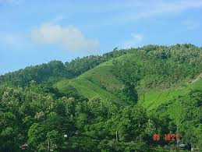
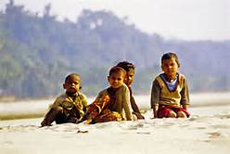
শব্দ ছবি টিকা
বন ভুমি
অরণ্য এলাকা
বালুচর
বালুর পলি পড়ে উৎপন্ন যে চর
সোনা ধান
স্বর্ণের মতো বর্ণের ধান
মোঃ শাহজালাল পাটওয়ারী, সহকারি শিক্ষক , বড়গাঁও উচ্চ বিদ্যালয়,ফরিদগঞ্জ,চাঁদপুর

Slide 12
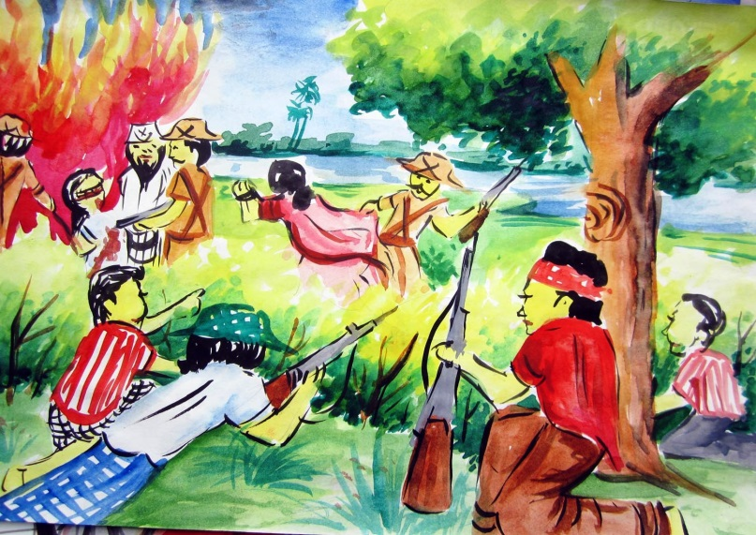
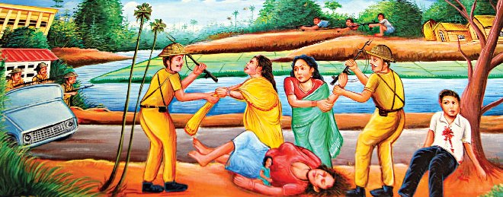
ছবি গুলো লক্ষ্য কর
১৯৪৭ থেকে ১৯৭১ খ্রিঃ পর্যন্ত পাকিস্তানি স্বৈরাচারীদের শাসন-শোষণ,অত্যাচার,হত্যা ও রক্তপাতের বিরুদ্ধে জাতির জনক বঙ্গবন্ধু শেখ মুজিবুর রহমানের একক নেতৃত্বেই জাতির মনে জাগিয়েছিল স্বাধীনতার স্বপ্ন, মুক্তিসংগ্রামের প্রেরণা।
মোঃ শাহজালাল পাটওয়ারী, সহকারি শিক্ষক , বড়গাঁও উচ্চ বিদ্যালয়,ফরিদগঞ্জ,চাঁদপুর

Slide 13
একক কাজ
স্বাধীনতা সংগ্রামে বীর সৈনিকদের অবদান সর্ম্পকে ১০টি বাক্য লিখ।
মোঃ শাহজালাল পাটওয়ারী, সহকারি শিক্ষক , বড়গাঁও উচ্চ বিদ্যালয়,ফরিদগঞ্জ,চাঁদপুর

Slide 14
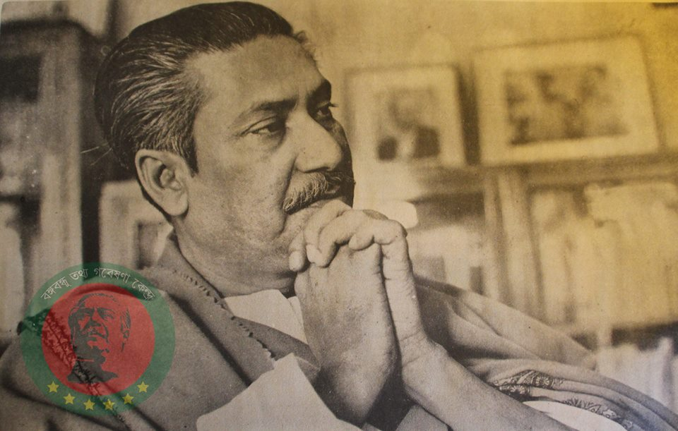
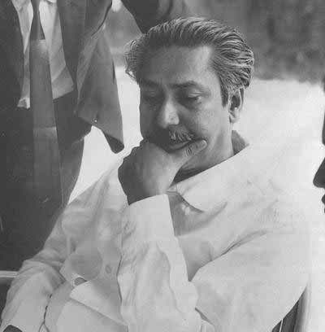
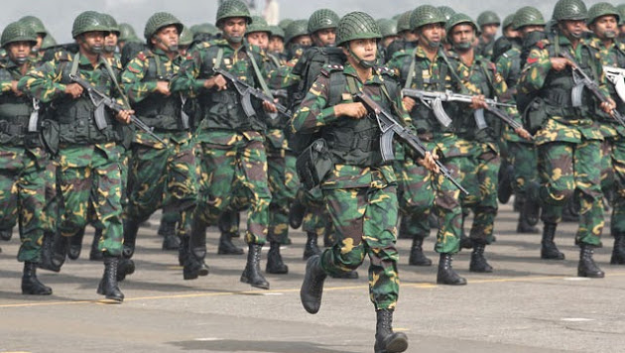
১৯৭১ সালে নয় মাসের রক্তক্ষয়ী যুদ্ধে কিছু ষড়যন্ত্র পাকিস্তানি দোসর ছাড়া সমগ্র জাতি অংশ গ্রহণ করে, দেশ স্বাধীন হয়। ১৯৭১ সালের ২৫ শে মার্চ রাতে তাঁকে গ্রেফতার করা হয়। গ্রেফতারের পূর্ব-মূহুর্তে তিনি স্বাধীনতার ঘোষণা দেন যা ২৬শে মার্চ চট্টগ্রামের বেতারে প্রচার করা হয়েছিল।
মোঃ শাহজালাল পাটওয়ারী, সহকারি শিক্ষক , বড়গাঁও উচ্চ বিদ্যালয়,ফরিদগঞ্জ,চাঁদপুর

Slide 15
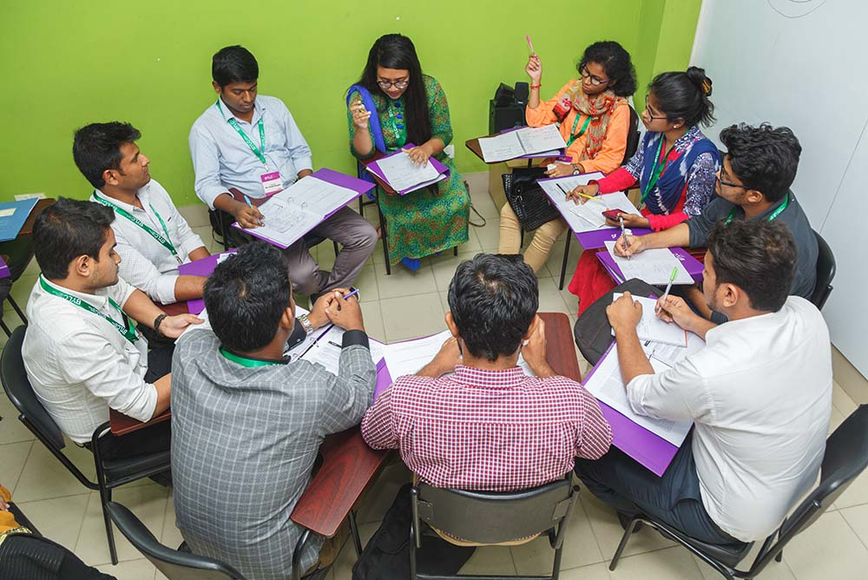
দলীয় কাজ
কবি শেখ মুজিবের হাসিকে শিশুর হাসির সাথে তুলনা করেছেন কেন?
মোঃ শাহজালাল পাটওয়ারী, সহকারি শিক্ষক , বড়গাঁও উচ্চ বিদ্যালয়,ফরিদগঞ্জ,চাঁদপুর

Slide 16
মূল্যায়ণ
১। রোকনুজ্জামান খান কি নামে সমধিক পরিচিত?
(ক) সাংবাদিক (খ) ডাক্তার (গ) দাদা ভাই (ঘ) নানা ভাই
২। সোনাধান দ্বারা কি বুঝানো হয়েছে-
(ক) স্বর্ণের মতো বর্ণের ধান (খ) কঁচি বর্ণের ধান
(গ) সবুজ শ্যামল মাঠ (ঘ) পাকা ধান
৩। শেখ মুজিবুর রহমানকে ১৯৭১ সালের কত তারিখে গ্রেফতার করা হয়?
(ক) ২৫ শে মার্চ (খ) ২৭ শে মার্চ (গ) ৩০ শে মার্চ (ঘ) ১৫ই মার্চ
মোঃ শাহজালাল পাটওয়ারী, সহকারি শিক্ষক , বড়গাঁও উচ্চ বিদ্যালয়,ফরিদগঞ্জ,চাঁদপুর

Slide 17
বাড়ির কাজ
মুক্তি যুদ্ধের একটি প্রবন্ধ লিখ।
মোঃ শাহজালাল পাটওয়ারী, সহকারি শিক্ষক , বড়গাঁও উচ্চ বিদ্যালয়,ফরিদগঞ্জ,চাঁদপুর

Slide 18
ধন্যবাদ
মোঃ শাহজালাল পাটওয়ারী, সহকারি শিক্ষক , বড়গাঁও উচ্চ বিদ্যালয়,ফরিদগঞ্জ,চাঁদপুর

